Slide 1




PLANEACIÓN EDITORIAL
Octubre 2021

Slide 2

Miércoles 06 de Octubre del 2021
Copy #´s | ¿Estás pensando en comprar una casa? Es una de las mayores decisiones económicas que se pueden tomar en la vida, es por eso que se requiere de una adecuada planeación financiera. ¡Asesórate con nosotros para que tu inversión sea un éxito! #finanzas #segurodevida #inversiones #lifeinsurance #Finanzaspersonales #Finanzasbursátiles #Banca #Educaciónfinanciera #Finanzasinteligentes #Finanzasexitosas #Finanzasparaemprendedores #Finanzassanas #Finanzasparatodos #Finanzasynegocios #Emprendedores
Red | POST

Slide 3

Sábado 09 de Octubre del 2021
Copy #´s | Es hora de volver a pensar en la forma en que ves tu retiro, cambiando el enfoque del ¿cuándo? al ¿cómo? En KNG analizamos la planeación del retiro de forma diferente.🤝 Contáctanos para descubrir cómo puedes trabajar hacia tu retiro, en lugar de solo esperar a que ocurra. #finanzas #segurodevida #inversiones #lifeinsurance #Finanzaspersonales #Finanzasbursátiles #Banca #Educaciónfinanciera #Finanzasinteligentes #Finanzasexitosas #Finanzasparaemprendedores #Finanzassanas #Finanzasparatodos #Finanzasynegocios #Emprendedores
Red | POST

Slide 4

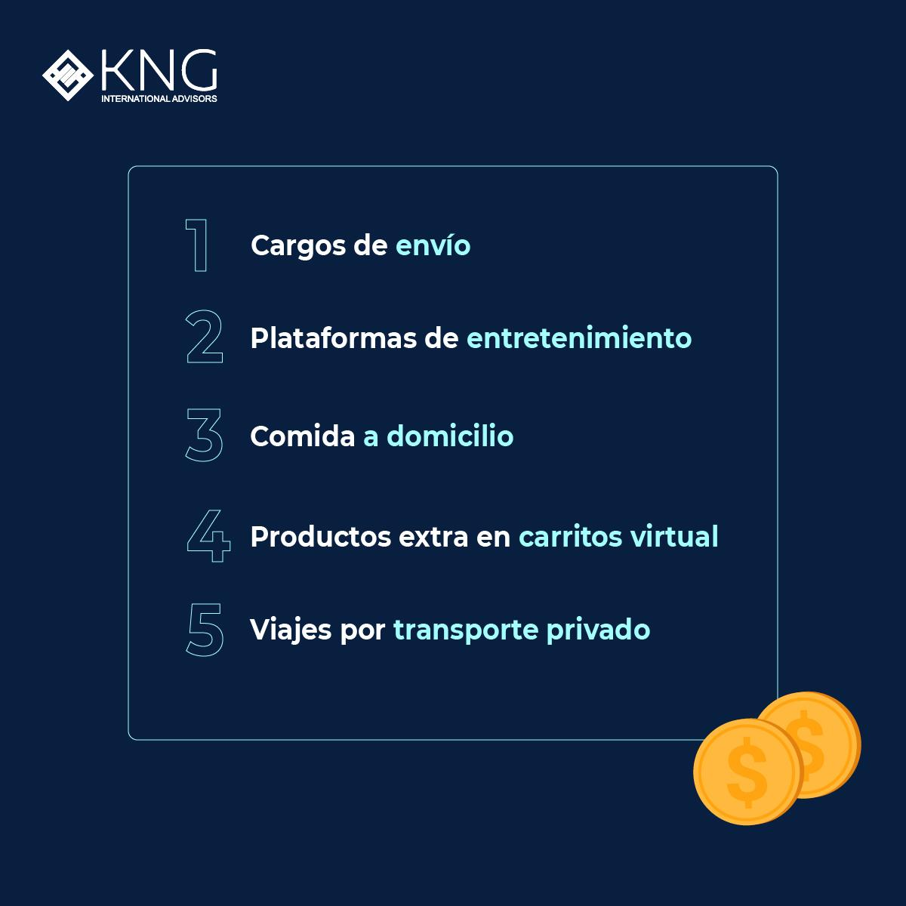
Domingo 10 de Octubre del 2021
Copy #´s | Todos hacemos este tipo de gastos, unos más que otros… La clave está en planificar y tener una buena planeación financiera, nosotros te podemos ayudar con eso. Confía en nosotros ¡Contáctanos y te ayudamos! No olvides guardar esta valiosa información y compartir a quien creas que le pueda servir 🙌 #finanzas #segurodevida #inversiones #lifeinsurance #Finanzaspersonales #Finanzasbursátiles #Banca #Educaciónfinanciera #Finanzasinteligentes #Finanzasexitosas #Finanzasparaemprendedores #Finanzassanas #Finanzasparatodos #Finanzasynegocios #Emprendedores
Red | POST

Slide 5

Martes 12 de Octubre del 2021
Copy #´s
Red | HISTORIA

Slide 6

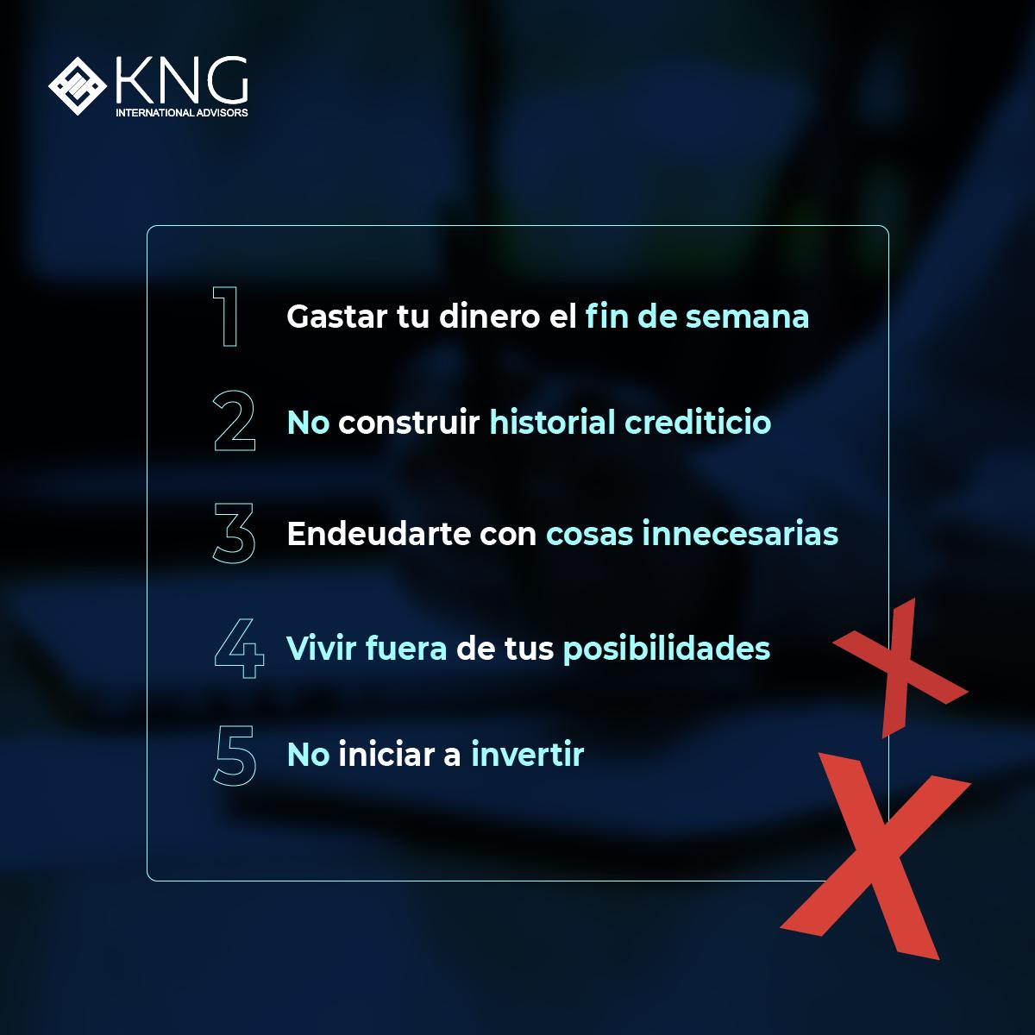
Miércoles 13 de Octubre del 2021
Copy #´s | Swipe para conocer los 5 errores financieros más comunes que cometes en tus 20’s 👉 ¿Cuántas cometes o cometiste tú? Déjanos en los comentarios tu respuesta 👀 #finanzas #segurodevida #inversiones #lifeinsurance #Finanzaspersonales #Finanzasbursátiles #Banca #Educaciónfinanciera #Finanzasinteligentes #Finanzasexitosas #Finanzasparaemprendedores #Finanzassanas #Finanzasparatodos #Finanzasynegocios #Emprendedores
Red | POST

Slide 7

Sábado 16 de Octubre del 2021
Copy #´s | La pregunta del millón ¿Cuándo debo comenzar a invertir? Aprender a ahorrar e invertir es un paso muy importante para los jóvenes, iniciando cuando trabajan y ganan dinero. Por lo tanto, el mejor momento para invertir es HOY 👉¡En KNG te asesoramos, no dudes en contactárnos! #finanzas #segurodevida #inversiones #lifeinsurance #Finanzaspersonales #Finanzasbursátiles #Banca #Educaciónfinanciera #Finanzasinteligentes #Finanzasexitosas #Finanzasparaemprendedores #Finanzassanas #Finanzasparatodos #Finanzasynegocios #Emprendedores
Red | POST

Slide 8

Domingo 17 de Octubre del 2021
Copy #´s | Lo mejor que puedes hacer es conocer tu futuro financiero. 👉 En KNG te ayudamos a planearlo. Mándanos mensaje si estás interesada/o. #finanzas #segurodevida #inversiones #lifeinsurance #Finanzaspersonales #Finanzasbursátiles #Banca #Educaciónfinanciera #Finanzasinteligentes #Finanzasexitosas #Finanzasparaemprendedores #Finanzassanas #Finanzasparatodos #Finanzasynegocios #Emprendedores
Red | POST

Slide 9





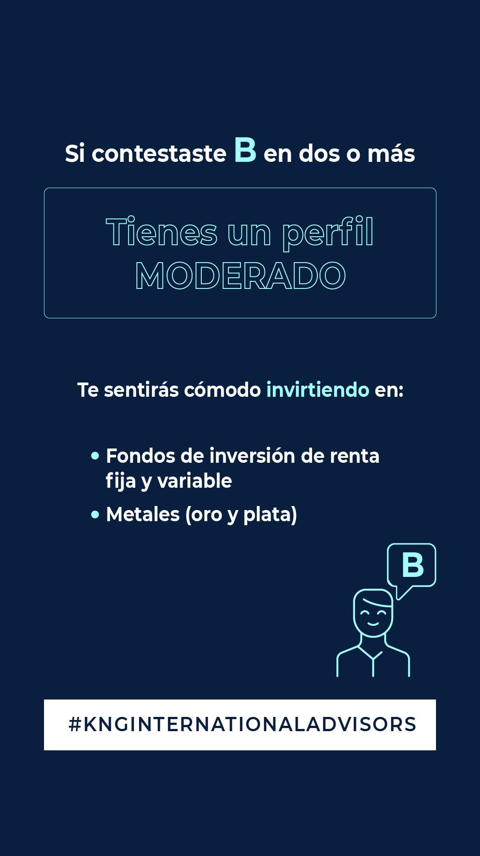

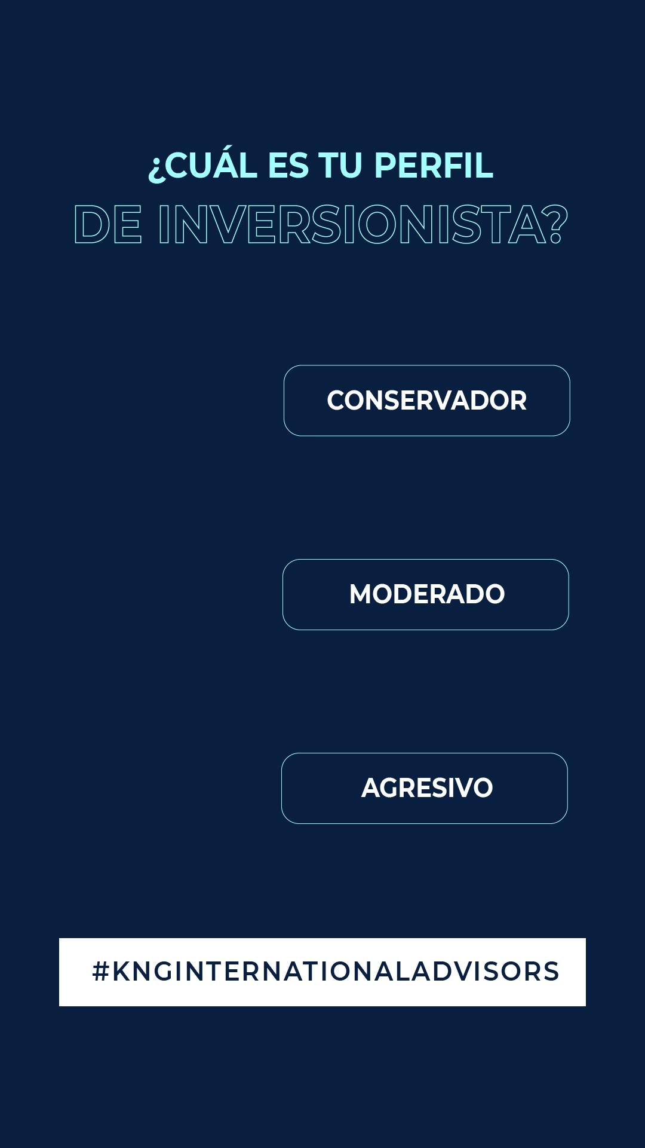
Martes 19 de Octubre del 2021
Copy #´s
Red | HISTORIA
*Sticker pregunta
A)No los toleras
B)Te permites tomar algunos
C)No te molesta tomarlos
*Sticker pregunta
A)Mayor certeza, rendimientos bajos
B)Variaciones a corto plazo, rendimientos a mediano plazo
C) Variaciones grandes para obtener rentabilidad elevada
*Sticker pregunta
A)Sientes inseguridad hacia futuros ingresos
B)Siente seguridad hacia ingresos estables
C) Si hay pérdidas, crees recuperarte a largo plazo
*Sticker medidor
💰

Slide 10

Miércoles 20 de Octubre del 2021
Copy #´s | En KNG somos expertos ayudándote a planear el futuro de tus hijos guiándote en inversiones para su educación. Mándanos mensaje, conoce los planes que tenemos para ti #finanzas #segurodevida #inversiones #lifeinsurance #Finanzaspersonales #Finanzasbursátiles #Banca #Educaciónfinanciera #Finanzasinteligentes #Finanzasexitosas #Finanzasparaemprendedores #Finanzassanas #Finanzasparatodos #Finanzasynegocios #Emprendedores
Red | POST

Slide 11

Sábado 23 de Octubre del 2021
Copy #´s | ¿Ya pensaste en cuántos ingresos necesitarás cada año para tu jubilación? Nunca es demasiado temprano para cuestionarlo y hacer un plan de inversión. ¡Contáctanos, confía en los expertos! #finanzas #segurodevida #inversiones #lifeinsurance #Finanzaspersonales #Finanzasbursátiles #Banca #Educaciónfinanciera #Finanzasinteligentes #Finanzasexitosas #Finanzasparaemprendedores #Finanzassanas #Finanzasparatodos #Finanzasynegocios #Emprendedores
Red | POST

Slide 12

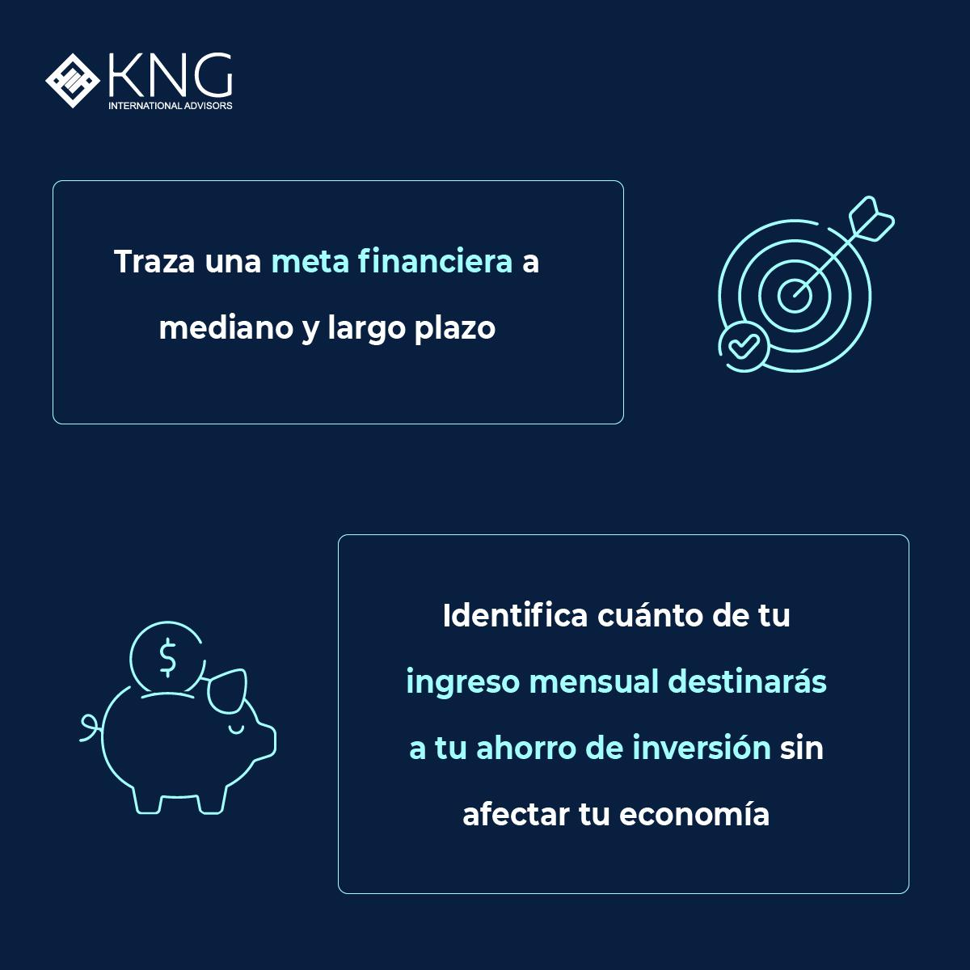
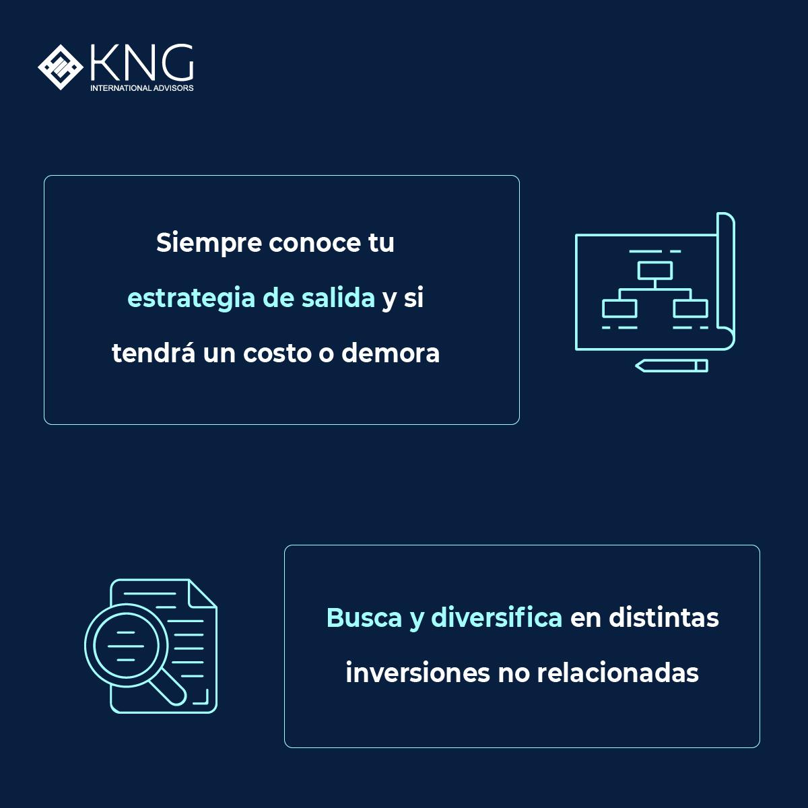

Domingo 24 de Octubre del 2021
Copy #´s | Si ya decidiste que pondrás tus ahorros en un fondo de inversión da swipe para conocer las 6 recomendaciones que KNG tiene para ti. #finanzas #segurodevida #inversiones #lifeinsurance #Finanzaspersonales #Finanzasbursátiles #Banca #Educaciónfinanciera #Finanzasinteligentes #Finanzasexitosas #Finanzasparaemprendedores #Finanzassanas #Finanzasparatodos #Finanzasynegocios #Emprendedores
Red | POST

Slide 13

Martes 26 de Octubre del 2021
Copy #´s
Red | HISTORIA
Repost en story del post pasado (VIERNES 13 AGO)
*THROWBACK (generar más flujo de visitas a perfil desde historias)
*Sticker pregunta
¿Cuánto gastas al mes en ropa y accesorios?

Slide 14


Miércoles 27 de Octubre del 2021
Copy #´s | Es sumamente importante establecer metas que te ayuden a crecer y planificar. ¿Como las establezco? Deben estar por escrito y esperar a que sucedan no da buenos resultados, actúa para hacerlas realidad. #finanzas #segurodevida #inversiones #lifeinsurance #Finanzaspersonales #Finanzasbursátiles #Banca #Educaciónfinanciera #Finanzasinteligentes #Finanzasexitosas #Finanzasparaemprendedores #Finanzassanas #Finanzasparatodos #Finanzasynegocios #Emprendedores
Red | POST

Slide 15

Sábado 30 de Octubre del 2021
Copy #´s | Nunca es demasiado temprano para comenzar a pensar en tu jubilación… ¿Ya pensante en cuántos ingresos necesitarás cada año? 👉 Si no conoces la respuesta a esta pregunta, contáctanos y nosotros te asesoramos #finanzas #segurodevida #inversiones #lifeinsurance #Finanzaspersonales #Finanzasbursátiles #Banca #Educaciónfinanciera #Finanzasinteligentes #Finanzasexitosas #Finanzasparaemprendedores #Finanzassanas #Finanzasparatodos #Finanzasynegocios #Emprendedores
Red | POST

Slide 16

Domingo 31 de Octubre del 2021
Copy #´s | Recuerda que siempre es mejor ahorrar e invertirlo, así creas un colchón económico para tu futuro. Mientras tu dinero crece, puedes utilizarlo en algún momento necesario 👀 ¡Contáctanos, nosotros te guiamos! #finanzas #segurodevida #inversiones #lifeinsurance #Finanzaspersonales #Finanzasbursátiles #Banca #Educaciónfinanciera #Finanzasinteligentes #Finanzasexitosas #Finanzasparaemprendedores #Finanzassanas #Finanzasparatodos #Finanzasynegocios #Emprendedores
Red | POST

Slide 17

Martes 02 de Noviembre del 2021
Copy #´s
Red | HISTORIA
*Sticker medidor
👌

Slide 18

Miércoles 03 de Noviembre del 2021
Copy #´s | ¿Conoces todas las opciones de inversión? 🤑 · Inversión en educación: cursos, talleres, pregrado, postgrado, doctorado. · Inversión en bienes raíces: inmuebles para alquilar o vender · Inversión en un negocio propio: emprendimiento, franquicia · Inversión en mercado de capitales: inversión en activos financieros. #finanzas #segurodevida #inversiones #lifeinsurance #Finanzaspersonales #Finanzasbursátiles #Banca #Educaciónfinanciera #Finanzasinteligentes #Finanzasexitosas #Finanzasparaemprendedores #Finanzassanas #Finanzasparatodos #Finanzasynegocios #Emprendedores
Red | POST

Slide 19

Sábado 06 de Noviembre del 2021
Copy #´s | Asegurar el futuro financiero de tus sueños no es fácil... Requiere de mucha persistencia, dedicación y tiempo. La diferencia entre “disfrutar” y “sobrevivir” en tu retiro recae mucho sobre el retraso de empezar a planificarlo. 👀 No lo aplaces más y contáctanos #finanzas #segurodevida #inversiones #lifeinsurance #Finanzaspersonales #Finanzasbursátiles #Banca #Educaciónfinanciera #Finanzasinteligentes #Finanzasexitosas #Finanzasparaemprendedores #Finanzassanas #Finanzasparatodos #Finanzasynegocios #Emprendedores
Red | POST

Slide 20

Domingo 07 de Noviembre del 2021
Copy #´s | Deja en los comentarios un 😎 si tu meta es ser dueño de tu tiempo En KNG brindamos asesoría independiente y tenemos opciones internacionales a la medida para ti. ¡No dudes en contactárnos! #finanzas #segurodevida #inversiones #lifeinsurance #Finanzaspersonales #Finanzasbursátiles #Banca #Educaciónfinanciera #Finanzasinteligentes #Finanzasexitosas #Finanzasparaemprendedores #Finanzassanas #Finanzasparatodos #Finanzasynegocios #Emprendedores
Red | POST

Slide 21


Martes 09 de Noviembre del 2021
Copy #´s
Red | HISTORIA

